Slide 1
«Модель реализации образовательного процесса в ОДО ФСН с применением дистанционных образовательных технологий»
Муниципальное бюджетное учреждение дополнительного образования
«Детско-юношеская спортивная школа» г.Кирсанова

Slide 2
Актуальность
В настоящее время современная эпидемиологическая ситуация в мире, внесла определенные изменения в систему образования - появилась необходимость перехода образовательных организаций на дистанционное обучение.
Использование в учебном процессе современных информационных технологий приобретает особую значимость, требует постоянного обобщения и обмена опытом.
Перевод обучающихся МБУ ДО "ДЮСШ" г. Кирсанова на дистанционную форму обучения осуществлен с 6 апреля 2020 года.

Slide 3
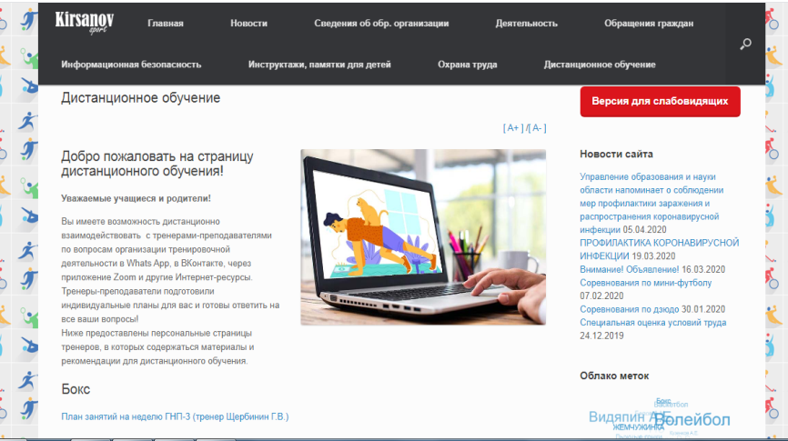
Актуальность
Разработано «Положение об организации образовательного процесса в МБУ ДО «ДЮСШ», с использованием электронного обучения и дистанционных образовательных технологий»
На официальном сайте ОО создана страница «Дистанционное обучение» - http://kirsanovsport.68edu.ru/?page_id=1950

Slide 4
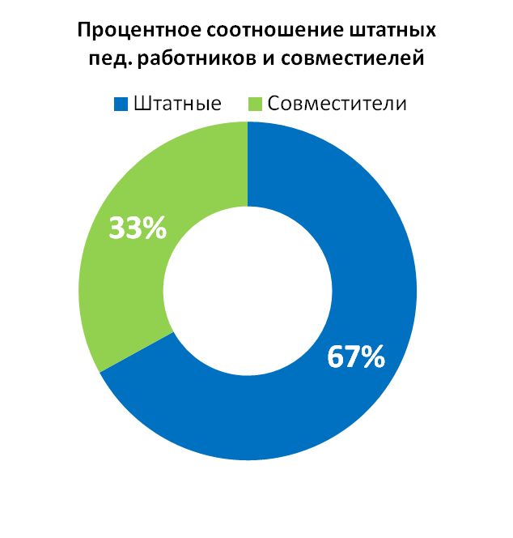
Сведения о педагогических кадрах
В настоящее время в МБУ ДО «ДЮСШ» г. Кирсанова педагогический коллектив составляет 15 человек:
с высшим образованием -14
с средним специальным – 1
курсовая переподготовка - 100%

Slide 5
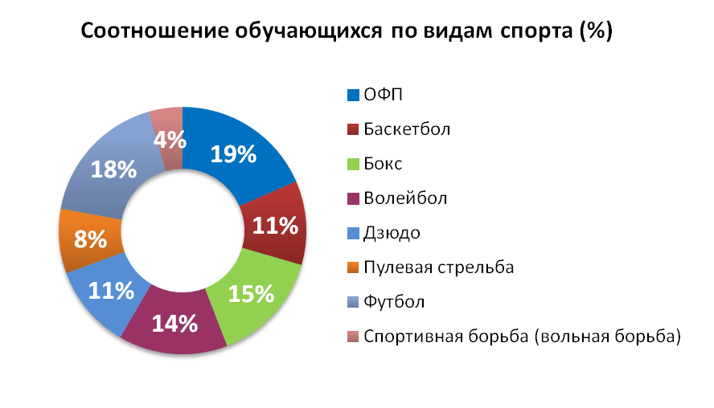
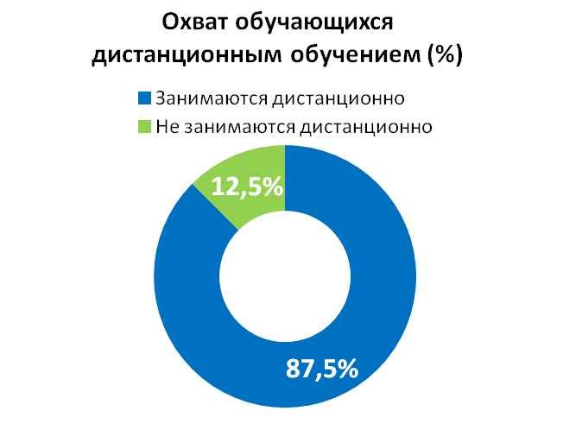
Численность обучающихся в МБУ ДО «ДЮСШ»
Всего в МБУ ДО «ДЮСШ» обучается – 546 воспитанников
Количество групп – 31

Slide 6
Формы и методы обучения
Индивидуальная форма
Индивидуальная форма
Методы взаимодействия обучающихся и тренера с информационно-образовательной средой и между
собой (активные и
интерактивные)
Методы организации и осуществления учебно-познавательной деятельности, методы трансляции учебных
материалов (сетевая технология)
РЭШ
Вконтакте
WhatsApp
Сайт ОО
E-mail
Методы стимулирования
учебной деятельности (методы
развития интереса и методы развития ответственности)
Методы контроля и
самоконтроля
(индивидуальные и групповые, синхронные и асинхронные)
Самостоятельная форма
Самостоятельная и групповая форма

Slide 7
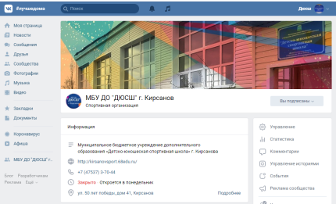
Образовательные и электронные ресурсы
Сообщество ВКонтакте - https://vk.com/public195030886
https://vk.com/club193952336
Больше чем урок - http://academy.mosmetod.ru/
Российская электронная школа- https://resh.edu.ru/

Slide 8
Самостоятельная работа обучающихся
Самостоятельная работа – выполняется без непосредственного участия тренера, но по его заданию
Задания для учащихся оформляются в виде планов конспектов, индивидуальных планов или маршрутных листов, в которых указывается:
учебные материалы, содержащие теоретические и практические задания, образцы выполнения упражнений, материалы для самопроверки, памятки, домашнее задание и т.д.
https://vk.com/public195030886?w=wall-195030886_4
https://vk.com/public195030886?w=wall-195030886_2
https://vk.com/public195030886?w=wall-195030886_1

Slide 9
Обратная связь педагога с обучающимися
Обратная связь осуществляется через:
Сайт МБУ ДО «ДЮСШ» http://kirsanovsport.68edu.ru/
Для тренера - это получение информации об успешном усвоении воспитанником учебного материала и дальнейшей корректировки учебной деятельности
Для обучающегося - это получение информации о собственных достижениях и дефиците знаний для дальнейшего продвижения
Сообщество Вконтакте
https://vk.com/public195030886
Whatsapp (чат, консультации)
Skype (видеоконференции)
Электронная почта

Slide 10
Проблемы дистанционного обучения
Отсутствие очного общения между обучающимися и тренером
Слабое распространение опыта использования элементов ДО среди УДОФСН
Отсутствие необходимого инвентаря и специально оборудованного места для занятий
Неподготовленность обучающихся и тренерского состава к работе в сети Интернет
Отсутствие игроков (партнера) по команде в большинстве видов спорта
Большие трудозатраты со стороны тренера

